Slide 1
Обзор учебной литературы и периодических изданий по специальности
23.02.03 Техническое
обслуживание
и ремонт
автомобильного
транспорта

Slide 2
Автомобиль — самое распространенное в современном мире механическое транспортное средство. Попытки создать самодвижущуюся тележку предприни­мались с XVIII века. В России над проектом такой повозки работал изобретатель И.П. Кулибин. В 1770 году французский изобретатель Н. - Ж. Кюньо построил паровой трехколесный тягач, который явился предшественником не только автомобиля, но и паровоза. Однако па­ровые повозки были тяжелыми, неудобными для использования на обычных дорогах и распространения не получили. Появление двигателя внутреннего сгорания, легкого и сравнительно мощного, открыло широкие возможности для развития автомобиля. И в 1885 году немецкий изобретатель Г. Даймлер создал первый мотоцикл с бензиновым двигателем, а уже в 1886 году немецкий изобретатель К. Бенц построил трехколесный автомобиль. Началось промышленное производство автомобилей в Европе, а в 1892 году американский изобретатель Г. Форд пост­роил автомобиль конвейерной сборки. В России автомобили начали собирать в 1890 году из импортных деталей на заво­дах «Фрезе и К⁰». В 1908 году началась сборка автомобилей на Русско-Балтийском вагонном заводе в Риге сначала из импортных деталей, а затем из деталей отечествен­ного производства.

Slide 3
Для успешной эксплуатации, ремонта и обслуживания автомобилей необходимы как теоретические, так и практические знания. Студенты учреждений среднего профессионального образования начинают изучать устройство автомобилей в аудиториях, продолжают изучение в лабораториях и завершают практическими занятиями на автотранспортных предприятиях и в ремонтных мастерских при прохождении практики

Slide 4
Михеева, Е. В. Информационные технологии в профессиональной деятельности . Технические специальности [Текст]:учеб./Е .В. Михеева, О.И. Титова.- 3-е изд. стер. – М.: - Академия, 2016. – 416 с.
Учебник создан в соответствии с Федеральным государственным образова­тельным стандартом среднего профессионального образования для всех техни­ческих специальностей для изучения дисциплины естественно-научного цикла «Информационные технологии в профессиональной деятельности». Приведены базовые понятия по информационным технологиям. Рассмотре­ны возможности практического применения в профессиональной деятельности программ офисного пакета MS Office 2007, программ обработки графических изображений, программ САПР, компьютерных справочно-правовых систем на примере системы ГАРАНТ ЭКСПЕРТ 2010, программ работы в сети Интернет. Данный учебник является частью учебно-методического комплекта для среднего профессионального образования для технических специ­альностей.».

Slide 5
Павлов, Е. И. Общая экология и экология транспорта [Текст]:учеб. и практикум для СПО/Е. И. Павлов, В.К Новиков. – 5-е изд. перераб. и доп. – М.: Юрайт, 2017. – 480 с.
_{В} издании излагаются общие вопросы экологии и специфические аспекты экологии транспорта. Большое внимание уделено глобальным экологическим проблемам и усилиям государств мира по их решению. Показана связь экологии и здоровья человека. Основной акцент в книге сделан на влияние транспортно-дорожного комплекса на окружающую среду и управление экологической деятельностью. Подробно рассмотрены мероприятия по повышению экологичности транспортных средств и экозащитные технологии. Содержит практикум с тестами и практическими заданиями по каждой главе учебника.
Изучив материал учебника, студент должен освоить:
1. владение комплексным видением глобальных экологических проблем и современной экологической ситуации в мире;
2. владение информацией о современных научных исследованиях в области воздействия транспорта на экологические системы;
3. владение системным мышлением, позволяющим с учетом законов экологии придерживаться этических ценностей и здорового образа жизни;
4. понимание тесной взаимосвязи теоретических положений экологии как науки и их практической реализации в профессиональной деятельности;

Slide 6
Покровский, Б. С. Основы слесарных и сборочных работ[Текст]:учеб. пособ./ Б. С. Покровский. — М. : ИЦ «Акаде­мия», 2015. — 208 с.
Учебник создан в соответствии с Федеральным государственным образовательным стандартом среднего профессионального образования по профессии «Слесарь». Изложены теоретические основы выполнения слесарных операций, а также методов сборки разъемных и неразъемных соединений и обработки на металлорежущих станках, позволяющей заменить трудоемкий ручной труд механизированной обработкой. Приведены сведения о правилах выполнения слесарных и сборочных работ, о выборе инструментов, приспособлений, режимов резания, методов контроля качества сборки и контрольно-измерительных инструментов для их реализации.
Для студентов учреждений среднего профессионального образования.

Slide 7
Чумаченко, Ю. Т. Автослесарь: устройство, техническое обслуживание и ремонт автомобилей[Текст]: учеб. /Ю. Т. Чумаченко.— Ростов н/Д : Феникс, 2014. — 539 с.
Рассматривается устройство, техническое обслуживание и ремонт отечественных грузовых и легковых автомобилей на примере базовых моделей как с классической, так и с переднеприводной схемой компоновки. Приводятся основы организации обслуживания и ремонта автомобилей. Даны сведения о видах, причинах возникновения, способах обнаружения, устранения основных неисправностей агрегатов, механизмов и систем автомобиля. Приведены требования по организации рабочего места, безопасности труда и противопожарным мероприятиям. Данное издание переработано с целью повышения степени усвоения учащимися излагаемого материала и дополнено элементами, входящими в учебную программу.

Slide 8
Чумаченко, Ю.Т. Материаловедение и слесарное дело[Текст]:учеб./ Ю. Т. Чумаченко. – Ростов н/Д: Феникс, 2014. — 395 с.
В учебном пособии приведены основные сведения о строении, физико-механических и технологических свойствах материалов, изложены вопросы термической обработки металлов и сплавов, правила выполнения основных видов слесарной обработки металлов, виды инструмента для каждой слесарной операции, приемы их выполнения и методы организации рабочего места. Кроме того, приведены правила пользования основным измерительным инструментом. Содержится информация о полимерных, композиционных и неметаллических материалах, а также рассмотрены эксплуатационные качества горюче-смазочных материалов.

Slide 9
ПЕРИОДИЧЕСКИЕ ИЗДАНИЯ

Slide 10
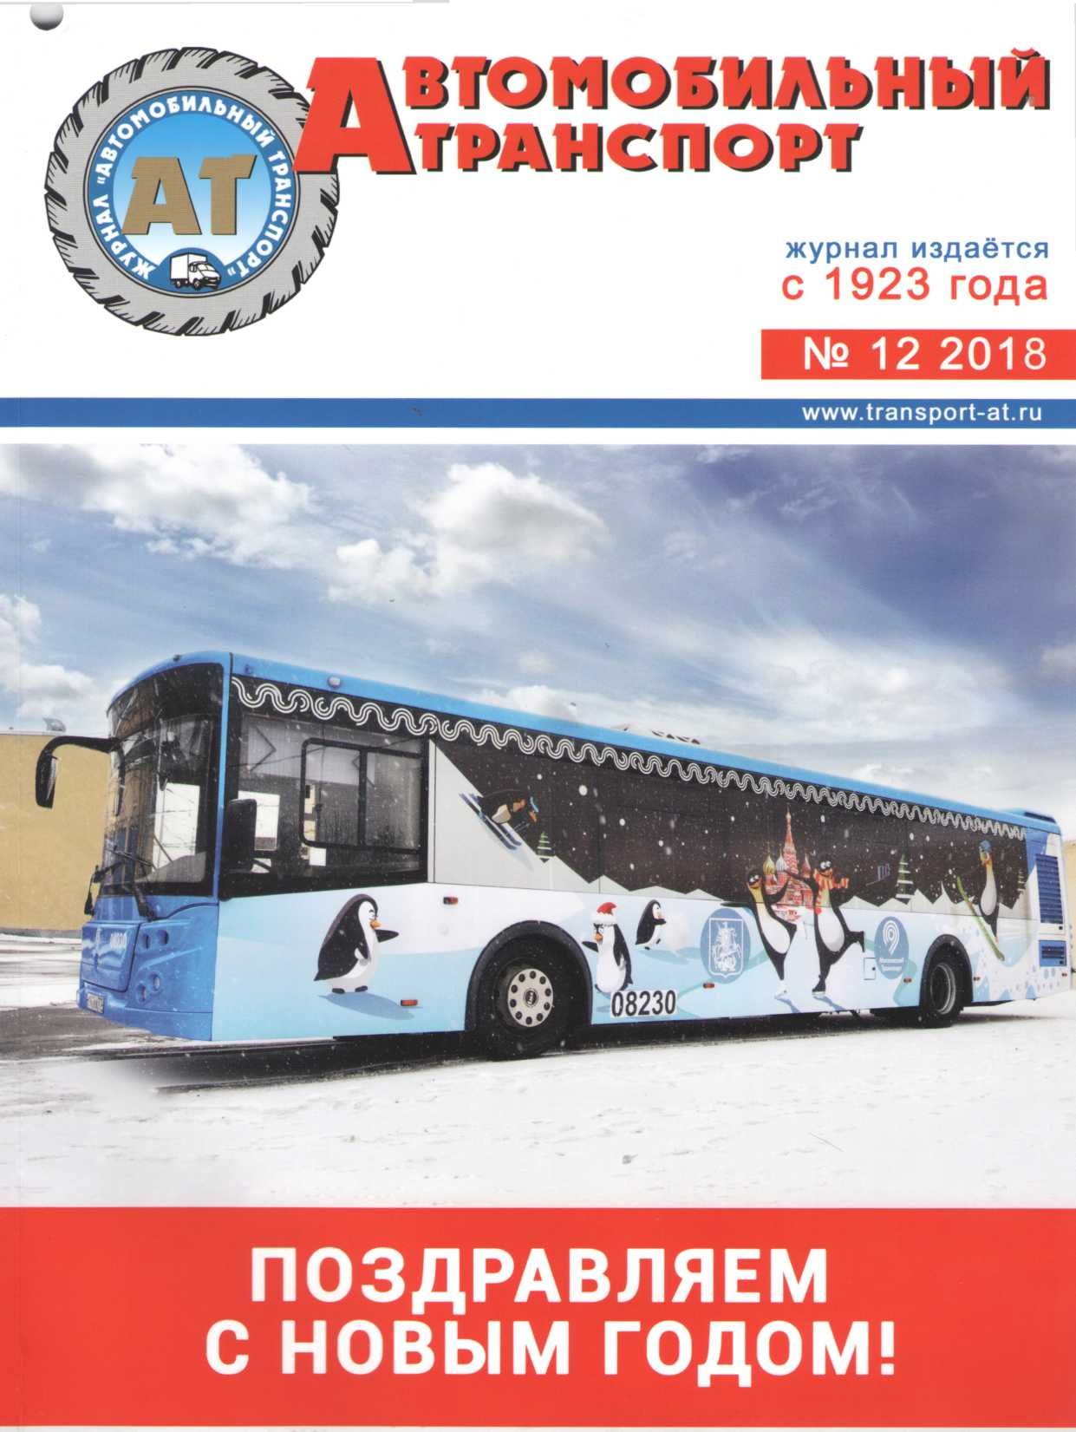
ЕЖЕМЕСЯЧНЫЙ ИЛЛЮСТРИРОВАННЫЙ НАУЧНО - ТЕХНИЧЕСКИЙ ЖУРНАЛ

Slide 11
Издаётся с 1923 года.
В журнале много печатается материала, посвящённого проблемам автомобильного транспорта: экономика, пассажирские перевозки, безопасность движения. Можно найти материал, касающийся автомобильных выставок. Где и когда проводятся, кем организованы и чему посвящены.

Slide 12
ОСНОВНЫЕ ТЕМЫ, КОТОРЫЕ ОТРАЖАЕТ НА СВОИХ СТРАНИЦАХ ЖУРНАЛ:
1.ЮБИЛЕЙ
2.ЭКОНОМИКА
3. АВТОМОБИЛЬНАЯ ПРОМЫШЛЕННОСТЬ
4. ЗА РУБЕЖОМ
5. ЭКОЛОГИЯ
6. ДОРОГИ
7. ОФИЦИАЛЬНЫЕ МАТЕРИАЛЫ

Slide 13
Издается с января 2015 года Периодичность 1 раз в месяц

Slide 14
Производственно – практический журнал
На страницах журнала можно узнать как правильно оформлять документы по технике безопасности, рассмотрены примеры различных ситуации на производстве, много наглядных пособий.
Журнал является настольной книгой для специалиста по охране труда. Здесь можно найти интересные темы с конкретными примерами, документами, разъяснениями.
К журналу прилагается ежемесячное приложение.

Slide 15
СОДЕРЖАНИЕ ЖУРНАЛА
1. МЕДИЦИНА И ОХРАНА ТРУДА
2. БЕЗОПАСНЫЙ ТРУД
3. ДОКУМЕНТЫ ПО ОТ И ПБ
4. МЕНЕДЖМЕНТ ОХРАНЫ ТРУДА 5. ПБ НА ПРЕДПРИЯТИИ
6. СПЕЦПРОЕКТ: ОБУЧЕНИЕ В КЕЙСАХ
7. БАНК ИНСТРУКЦИЙ ПО ОХРАНЕ ТРУДА

